Slide 1
Segmentasi Pelanggan untuk Pemasaran dengan Python
MENU
ANALYSIS
CONTACT
Data ANALYSIS
Prasetyo Widyantoro
Ex - Data Analyst Propertree.id (Internship)
Teaching Assistant PROA and TA Digital Talent Scholarship

Slide 2
Langkah analisa data
PERSIAPAN DATA
EKSPLORASI DATA
01
02
DATA PRE-PROCESSING
Pembuatan Model
03
04
MENU
ANALYSIS
CONTACT
Data ANALYSIS

Slide 3
Persiapan package
MENU
ANALYSIS
CONTACT
Data ANALYSIS
Pandas, digunakan untuk melakukan pemrosesan analisis data
Matplotlib, digunakan sebagai dasar untuk melakukan visualisasi data
Seaborn, digunakan di atas matplotlib untuk melakukan data visualisasi yang lebih menarik
Scikit - Learn, digunakan untuk mempersiapkan data sebelum dilakukan permodelan
kmodes, digunakan untuk melakukan permodelan menggunakan algoritma K-Modes dan K-Prototypes.
Pickle, digunakan untuk melakukan penyimpanan dari model yang akan di buat.

Slide 4
Persiapan data
MENU
ANALYSIS
CONTACT
Data ANALYSIS
Data tersebut memiliki tujuh kolom dengan penjelasan sebagai berikut:
Customer ID: Kode pelanggan dengan format campuran teks CUST- diikuti angka
Nama Pelanggan: Nama dari pelanggan dengan format teks tentunya
Jenis Kelamin: Jenis kelamin dari pelanggan, hanya terdapat dua isi data kategori yaitu Pria dan Wanita
Umur: Umur dari pelanggan dalam format angka
Profesi: Profesi dari pelanggan, juga bertipe teks kategori yang terdiri dari Wiraswasta, Pelajar, Professional, Ibu Rumah Tangga, dan Mahasiswa.
Tipe Residen: Tipe tempat tinggal dari pelanggan kita, untuk dataset ini hanya ada dua kategori: Cluster dan Sector.
Nilai Belanja Setahun: Merupakan total belanja yang sudah dikeluarkan oleh pelanggan tersebut.

Slide 5
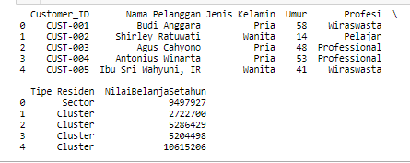
Melihat data customer
MENU
ANALYSIS
CONTACT
Data ANALYSIS

Slide 6
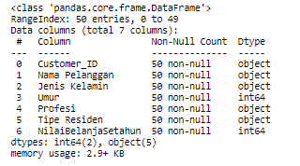
Membaca Informasi dari Data
MENU
ANALYSIS
CONTACT
Data yang akan digunakan terdiri dari 50 baris dan 7 kolom
Tidak ada nilai null pada data
Dua kolom memiliki tipe data numeric dan lima data bertipe string

Slide 7
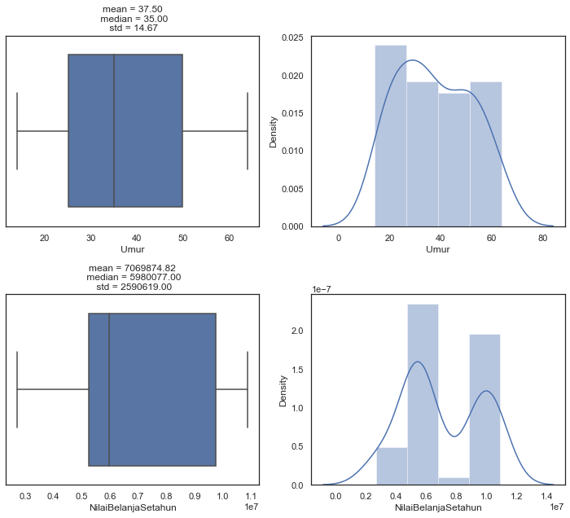
Ekploratory data analysis
MENU
ANALYSIS
CONTACT
Data ANALYSIS
Ekplorasi data numerik
Rata-rata dari umur pelanggan adalah 37.5 tahun
Rata-rata dari nilai belanja setahun pelanggan adalah 7,069,874.82

Slide 8
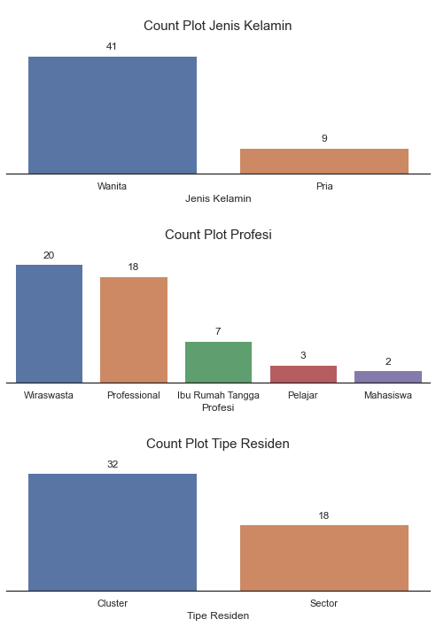
Ekploratory data analysis
MENU
ANALYSIS
CONTACT
Data ANALYSIS
Ekplorasi data kategorik
Jenis kelamin pelanggan di dominasi oleh wanita sebanyak 41 orang (82%) dan laki-laki sebanyak 9 orang (18%)
Profesi terbanyak adalah Wiraswasta (40%) diikuti dengan Professional (36%) dan lainnya sebanyak (24%)
Dari seluruh pelanggan 64% dari mereka tinggal di Cluster dan 36% nya tinggal di Sektor

Slide 9
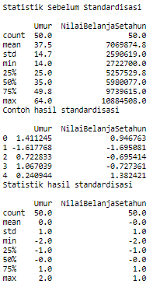
Data pre-processing
MENU
ANALYSIS
CONTACT
Data ANALYSIS
STANDARISASI KOLOM NUMERIK

Slide 10

Data pre-processing
MENU
ANALYSIS
CONTACT
Data ANALYSIS
Konversi Kategorikal Data dengan Label Encoder

Slide 11
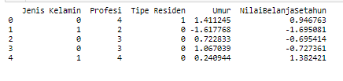
MENGGABUNGKAN DATA UNTUK PEMODELAN
MENU
ANALYSIS
CONTACT
Data ANALYSIS

Slide 12
MENGGABUNGKAN DATA UNTUK PEMODELAN
MENU
ANALYSIS
CONTACT
Data ANALYSIS

Slide 13
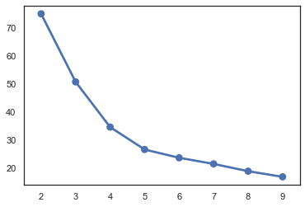
Mencari jumlah cluster yang optimal
MENU
ANALYSIS
CONTACT
Data ANALYSIS
Salah satu cara untuk mendapatkan nilai optimal tersebut adalah dengan menggunakan bantuan 'elbow plot'. Elbow plot ini dapat dibuat dengan cara memvisualisasikan total jarak seluruh data kita ke pusat cluster-nya

Slide 14
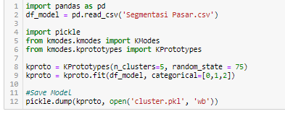
Membuat model
MENU
ANALYSIS
CONTACT
Data ANALYSIS
pembuatan model dengan jumlah kluster yang sudah didapat pada tahap sebelumnya yaitu 5

Slide 15
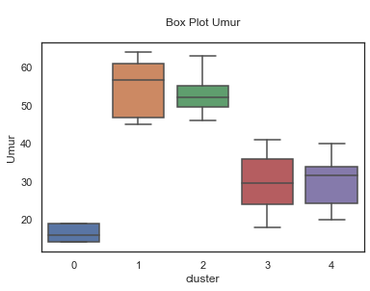
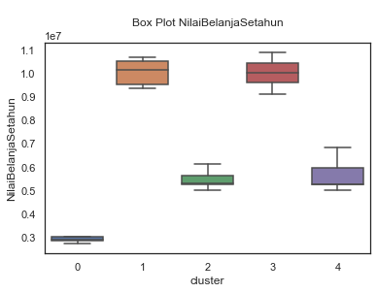
Visualisasi Hasil Clustering menggunakan Box Plot
MENU
ANALYSIS
CONTACT
Data ANALYSIS
menampilkan dan mengobservasi hasilnya untuk membantu dalam memberi nama tiap cluster berdasarkan karakteristiknya.
Visualisasi Hasil Clustering menggunakan Count Plot¶

Slide 16
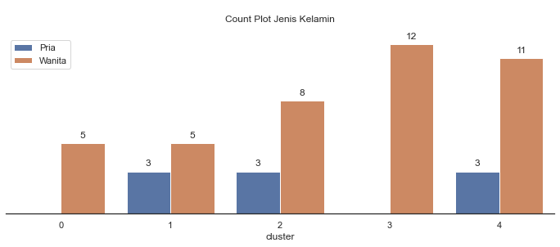
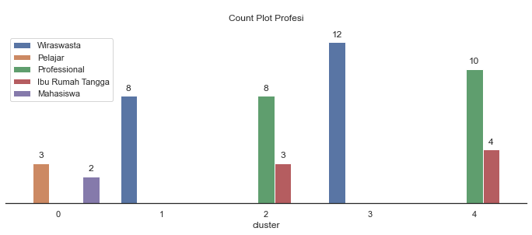
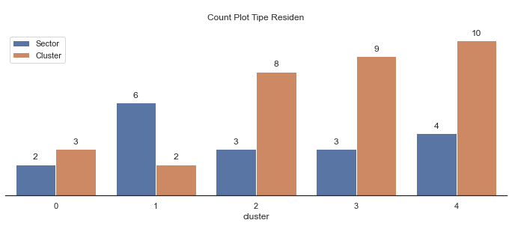
Visualisasi Hasil Clustering menggunakan Count Plot¶
MENU
ANALYSIS
CONTACT
Data ANALYSIS
membuat visualisasi hasil clustering untuk dapat melakukan penamaan di tiap-tiap cluster.

Slide 17
Menamakan Cluster
MENU
ANALYSIS
CONTACT
Data ANALYSIS
Dari hasil observasi yang dilakukan kamu dapat memberikan nama segmen dari tiap tiap nomor klusternya, yaitu:
1. Cluster 0: Diamond Young Entrepreneur, isi cluster ini adalah para wiraswasta yang memiliki nilai transaksi rata-rata mendekati 10 juta. Selain itu isi dari cluster ini memiliki umur sekitar 18 - 41 tahun dengan rata-ratanya adalah 29 tahun.
2. Cluster 1: Diamond Senior Entrepreneur, isi cluster ini adalah para wiraswasta yang memiliki nilai transaksi rata-rata mendekati 10 juta. Isi dari cluster ini memiliki umur sekitar 45 - 64 tahun dengan rata-ratanya adalah 55 tahun.
3. Cluster 2: Silver Students, isi cluster ini adalah para pelajar dan mahasiswa dengan rata-rata umur mereka adalah 16 tahun dan nilai belanja setahun mendekati 3 juta.
4. Cluster 3: Gold Young Member, isi cluster ini adalah para profesional dan ibu rumah tangga yang berusia muda dengan rentang umur sekitar 20 - 40 tahun dan dengan rata-rata 30 tahun dan nilai belanja setahunnya mendekati 6 juta.
5. Cluster 4: Gold Senior Member, isi cluster ini adalah para profesional dan ibu rumah tangga yang berusia tua dengan rentang umur 46 - 63 tahun dan dengan rata-rata 53 tahun dan nilai belanja setahunnya mendekati 6 juta.

Slide 18
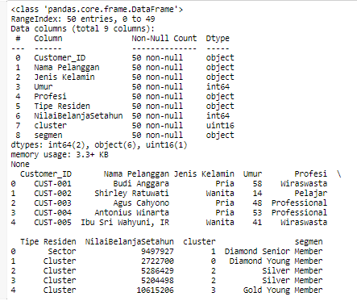
HASIL PENAMAAN CLUSTER
MENU
ANALYSIS
CONTACT
Data ANALYSIS

Slide 19
TERIMA KASIH
MENU
ANALYSIS
CONTACT
Data ANALYSIS
Template by : Slidesgo

